Slide 1
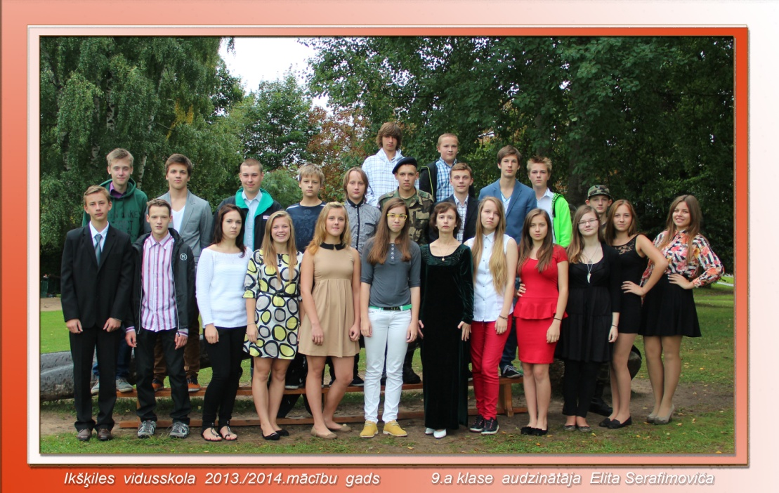
LABO DARBU NEDĒĻA
Ikšķiles vidusskolas 9.A

Slide 2
Saturs:
Apraksts par klasi
Vides draudzības projekti
Projektu apraksti

Slide 3
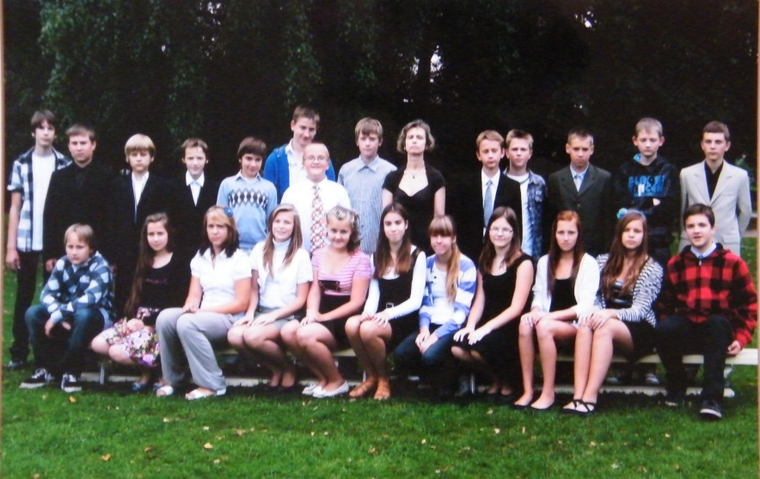
Klases apraksts
Mūsu klase ir aktīva un veido labus projektus, kuri aizsargā vidi un palīdz cilvēkiem.
Kā arī mēs sagādājam dāvanas svētkos priekš veciem ļaudīm.

Slide 4
Mēs veidojām vides draudzības projektus
Mūsu projekti:
“Pauls lieto vēlreiz”
“Sakopsim Turkalni”

Slide 5
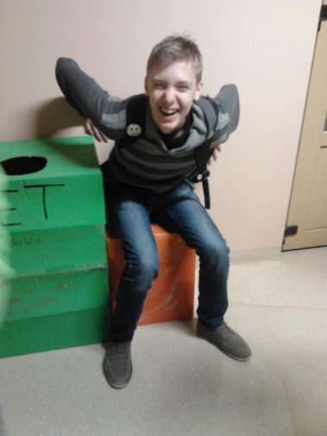
“Pauls lieto vēlreiz”
Pirmajā semestrī sociālo zinību stundā mums uzdeva uztaisīt projektu par vides aizsardzību. Vislielāko uzmanību ieguva projekts “Pauls lieto vēlreiz”, tas paredzēja dažādu pārstrādājamo lietu vākšanu Ikšķiles vidusskolā. Projekts guva ļoti labus rezultātus.

Slide 6
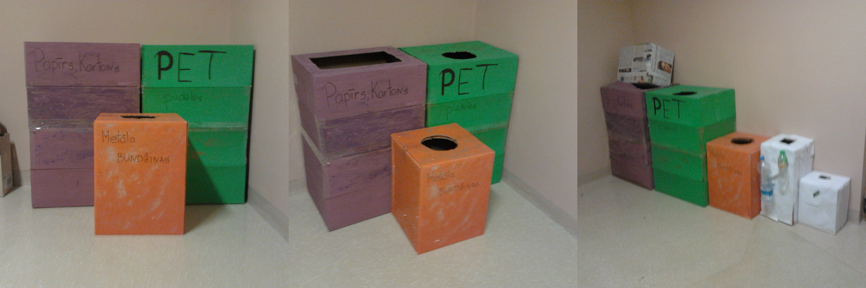

Slide 7
“Sakopsim Turkalni”
Sociālo zinību projekts, kurš guva labus rezultātus.
Turkalenē tika izvietoti atkritumu maisi, tādejādi tika samazināta atkritumu izmešana dabā.
Turkalnes iedzīvotāji bija priecīgi par jauniešu izveidoto projektu. Un Turkalne kļuva sakoptāka.

Slide 8


